Slide 1
Deokolonialisasi dualisme Cartesian dalam pemikiran
KULIAH 12

Slide 2
HASIL PEMBELAJARAN KULIAH
Di akhir kuliah ini pelajar akan dapat:
1- Menjelaskan pengaruh dan kesan dualism cartesan
2- Menjelaskan faktor perlunya epistemologi humality vs arrogance dalam melahirkan kehidupan manusia sejahtera/ insan sejahtera

Slide 3
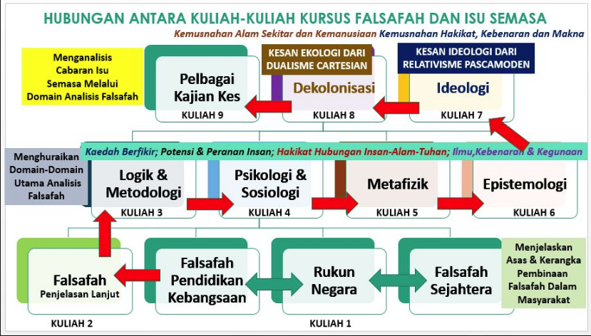

Slide 4
Adakah perlu mempelajari falsafah
Ya
Jika Ya, alasannya mengapa ?
Untuk mengetahui siapakah diri kita secara keseluruhannya
Mampu memberikan kefahaman siapakah manusia sebenarnya
Terhindar dari sikap meremehkan ilmu
Semakin banyak kita tahu, semakin banyak kita tidak tahu

Slide 5
antroposentrisme
DEFINISI
Menurut perspektif islam
ajaran yang menyatakan bahawa pusat alam semesta adalah manusia
Adanya tumbuhan, haiwan, lingkungan hidup atau ekosistem dan segala sumber daya alam disediakan bagi keperluan mausia.
Al Qur’an tidak menempatkan manusia sebagai penguasa yang memiliki hak tidak terbatas terhadap alam.
Manusia diberi kelebihan oleh Allah atas segala sesuatu di alam ini, tETapi itu tidak menjadikan kita sebagai penguasa alam kerana alam dan isinya tetap milik Allah
Manusia diberi hak atas alam hanya sebagai pengelola, pemelihara, dan pemakmur.

Slide 6
antroposentrisme
definisi
Menurut perspektif barat
hubungan manusia dengan alam yang salah satu bentuknya adalah antroposentris, di mana manusia menjadi pusat dari alam
Adanya tumbuhan, haiwan, lingkungan hidup atau ekosistem dan segala sumber daya alam disediakan bagi keperluan mausia.
Pandangan BARAT bahAwa manusia merupakan pusat dan tujuan akhir dari alam semesta
paradigma antroposentrisme sekular yang menempatkan intelektualitas manusia sebagai puncak ukuran kebenaran

Slide 7
Menyahkan/MELENYAPKAN insan MANUSIAWI
Egoisme
Eurosentrisme
Antroposentrisme
1. Hubungan Manusia Tuhan
2. Manusia dengan Manusia
3. Manusia dengan Alam

Slide 8
Keperluan mempelajari Dualisme Cartesian:
Dualisme membahaskan tentang tubuh dan jiwa manusia
Siapakah
Tokoh Dualisme ?
1. Plato (dualisme jiwa-raga)
2. Descartes (Descartes dualisme)
Bagaimana cara memahami dualisme : # manusia terdiri dari 2 unsur
# nyawa- tubuh / fizikal-non fizikal / tubuh -fikiran
# dualism menjelaskan bahawa manusia terdiri dari 2 perkara penting yang saling berkaitan.
#Jika salah satunya tiada, manusia itu boleh dipersoalkan.

Slide 9
KESAN MEMAHAMI DUALISME CARTESAN
Mengetahui hakikat manusia dan memahami manusia secara mendalam
Memahami manusia dari pelbagai cara dan sudut pandang
Mengetahui kedudukan manusia di alam semesta
Mengetahui aspek-aspek bahagian tubuh badan manusia
Mengetahui erti, makna, nilai-nilai hidup manusia

Slide 10
Pemikiran descartes “COGITO ERCO SUM”
Adalah jawapan yang ditemui Descartes, yang bermaksud “aku berfikir maka aku ada”.
"Aku ragu-ragu maka aku berpikir, karena aku berpikir, maka aku ada.“
Inilah makna "Cogito Ergo Sum" yang menjadi sangat terkenal mengajarkan pemikiran sistimatis.
Mencari kepastian dengan cara meragukan semua yang ada, termasuk orang tidak harus menerima kebenaran-kebenaran yang telah diungkapkan pemikir-pemikir lain. Orang harus menemukan kebenarannya sendiri, melalui pemahaman dan keyakinan peribadi.
Ketika Rene Descartes berumur satu tahun ibunya meninggal, dan peristiwa tersebut menjadikan trauma yang membuat Descartes selalu bimbang/keliru dalam hidupnya

Slide 11
TEORI UTAMA RENE DESCARTES
beliau merasakan dapat berfikir secara meluas apabila dia berfikir berdasarkan metode yang rasional untuk menganalisis kehidupan alam ini.
Dengan pemikiran yang rasional ini manusia mampu menghasilkan ilmu-ilmu pengetahuan yang berguna seperti ilmu sains dan teknologi.
Kebenaran adalah kenyataan tanpa keraguan, baik logik dari segi deduktif mahupun induktif.
Dalam proses penaakulannya perlu mengunakan primis-primis pengetahuan yang dianggap benar.
Kenyataan ini membawa kita kepada pertanyaan, bagaimana kita dapat mengkelaskan kebenaran tersebut

Slide 12
TEORI ETIKA RENE DESCARTES
RENE DESCARTES
Descartes menyatakan tujuan dari falsafah adalah untuk merealisasikan hidup yang bahagia, dimana manusia dapat menikmati suatu kebahagian yang sudah dapat dicapainya dalam hidup
“For Descartes, ethics is the science of the end of man, and this end must be determined by reason” (The Philosophy of René Descartes –
2,2002).
Dengan kata lain akhir hidup manusia dapat ditinjau oleh rasional manusia.
Jika manusia ingin mendapatkan kehidupan yang tenang dan bahagia di akhir hidupnya, maka dia juga harus melakukan sesuatu yang benar.

Slide 13
MENJAYAKAN EPISDEMIC HUMILITY VS ARROGANCE (kerendahan diri vs kesombongan diri)
Islam melarang keras paham antroposentrisme dalam kehidupan menguruskan alam semesta
Indikator orang-orang antroposentrisme adalah keras kepala, keras hati, sombong dan angkuh dalam kehidupan.
Sebab dalam faham ini manusia meyakini hanya manusia lah yang paling berkuasa. Tidak ada kekuatan kecuali kekuatan manusia. Akibatnya timbul sikap manusia yang meremehkan dan merendahkan makhluk lain.
Manusia dan alam adalah satu kesatuan yang tidak boleh dipisahkan. Keduanya dilukiskan ibarat tubuh dan ruh yang saling melengkapi. Artinya jika ruh dalam tubuh manusia hilang maka rusak tubuh tersebut yang pada akhirnya akan rusak dan hancur pula jasad tersebut.

Slide 14
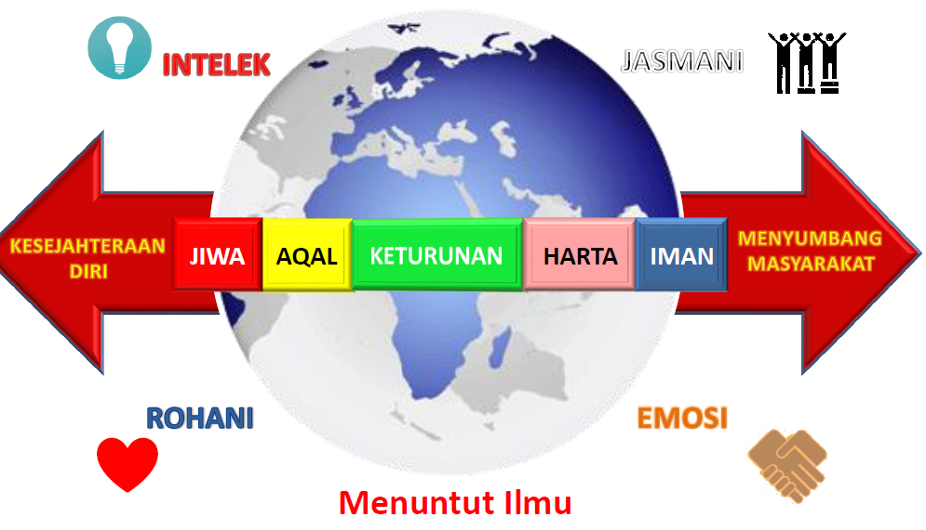
MELAHIRKAN INSAN BERSEPADU

Slide 15
Pembangunan Insan Bersepadu
HEAD Intellectual
Fokus 3H
3
H
Pembangunan HEART Spiritual
HAND Physical

Slide 16
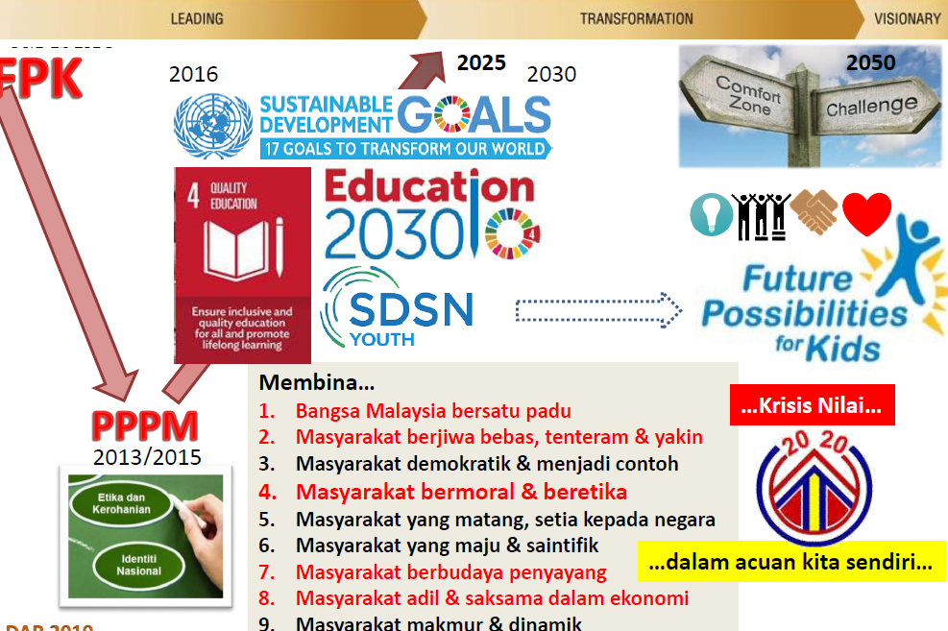
Insan bersepadu
Insan berilmu dan Bersepadu
Sintesis ilmu dan amal
Semakin berisi, semakin tunduk/ tidak sombong

Slide 17
INSAN SEJaHTERA : Melahirkan insan sejAhtera melalui MATLAMAT PERTAMA FPK
Matlamat pertama bersifat kesejagatan kerana yang hendak dilahirkan ialah insan yang seimbang dan harmonis.
iaitu seimbang dari segi intelek, rohani, emosi dan jasmani ialah idea universal.
Idea ini bersifat universal dalam pengertian kefalsafahan dan epistemologi yang menekan konsep kebenaran (truth; haqq) yang melampaui tempat dan masa dan konsep martabat kebenaran, dan bukan alam pengertian sociological yang menekan idea kenyataan semasa(current reality; waqi’) yang terdapat dan tersebar di seluruh dunia , yakni yang bersifat global.

Slide 18
INSAN SEJaHTERA : MATLAMAT KEDUA FPK
Matlamat kedua pendidikan yang digariskan dalam penyataan FPK ialah “melahirkan warganegara Malaysia yang berilmu pengetahuan” berakhlak mulia, berketerampilan, bertanggungjawab dan berkeupayaan mencapai kesejahteraan diri serta memberi sumbangan terhadap keharmonian dan kemakmuran keluarga, masyarakat dan negara.
Matlamat kedua lebih khusus sifatnya kerana ia merujuk kepada konteks masyarakat yang khusus, iaitu masyarakat dan negara Malaysia.
Ciri-ciri rakyat Malaysia yang dihajatkan adalah berilmu pengetahuan , berketerampilan , berakhlak mulia, bertanggungjawab dan berkeupayaan dari segi utama, iaitu keupayaan mencapai kesejahteraan diri dan keupayaan memberi sumbangan terhadap keharmonian dan kemakmuran keluarga, masyarakat dan negara.

Slide 19
PERSOALAN PERTAMA
Persoalan pertama, apakah hubungan sebenar antara matlamat ini dengan matlamat pertama?
Boleh ditegaskan bahawa matlamat kedua FPK merupakan hasil aplikasi prinsip-prinsip universalan yang terkandung dalam matlamat pertamanya kepada kontek masyarakat dan Malaysia.
Perlembagaan manusia yang terdiri daripada empat unsur asasi, iaitu roh , akal , jiwa (yang ditunjukkan oleh emosi ) dan jasad dan konsep keseimbangan dan keharmonian.
Ke-empat-empat unsur tersebut dalam diri manusia merupakan prinsip-prinsip universal yang diterima oleh semua agama dan semua tradisi falsafah di dunia yang mengakui wujudnya alam dan reality bukan fizikal.

Slide 20
PERSOALAN KEDUA
Persoalan kedua, apakah signifikannya matlamat kedua jika dilihat dari perspektif keseimbangan antara tuntutan keuniversalan dengan tuntutan kekhususan?
Adalah menjadi cita-cita Malaysia agar rakyatnya berupaya membangunkan masyarakat dan negara dengan berasaskan nilai-nilai universal dan dengan kesedaran yang baik akan ciri-ciri keunikan dan keistimewaan Malaysia sebagai sebuah negara.
Matlamat kedua FPK ini merupakan sebuah kerangka falsafah sosial yang mengimbangi hasrat negara untuk menghayati nilai-nilai universal dan hasrat negara untuk menghayati nilai-nilai universal dan hasrat untuk memupuk nilai-nilai kebangsaan dan tempatan setelah mengambil kira ciri-ciri istimewa negara Malaysia.

Slide 21
DIMENSI KETAMADUNAN VS DIMENSI UNIVERSAL DALAM FPK
Dimensi ketamadunan mempunyai pertalian rapat dengan dimensi keuniversalan bukan sahaja pada peringkat teori tetapi juga pada peringkat amali, yakni dalam alam budaya manusia dan kehidupan kemasyarakatan .
Teras tamadun ialah agama(Osman, 2009a). ini bermakna bahawa oleh kerana setiap agama mempunyai ajaran yang sebahagianya bersifat universal manakala sebahagian lagi bersifat khusus

Slide 22
EMPAT RUKUN DALAM PEMBANGUNAN Tmadun /insan sejahtera
Pertama, asas geografi atau kewilayahan yang merupakan bahagian bumi yang menjadi tapak pembangunan tamadun berkenaan.
Kedua, asas demografi yang merupakan umat atau masyarakat teras yang dianggap sebagai tulang belakang tamadun tersebut.
Ketiga, asas ideologi yang merupakan sistem kepercayaan dan pemikiran yang dianuti dan dihayati oleh umat teras atau umat tulang belakang yang dimaksudkan.
Keempat,asas hukum dan perundangan yang merupakan sistem kehidupan bermasyarakat dengan segala peraturannya serta nilai-nilai etika yang mendasarinya.

Slide 23
KESIMPULAN
Kebenaran-kebenaran yang berkaitan dengan konsep dan hakikat manusia dan kedua-dua matlamat, iaitu matlamat melahirkan insan yang seimbang dan harmonis dan matlamat melahirkan warganegara Malaysia yang mempunyai ciri-ciri universal tergolong dalam kategori kebenaran yang bersifat kekal.

Slide 24
Pembangunan Insan Berilmu dan Sejahtera
“masak tauhu sedap dimakan,
sudah tahu wajib diamalkan”
“hormat manusia mulialah insan,
Takutkan TUHAN bercahayalah kemuliaan”

